Slide 1
含电阻及受控源电路
的仿真分析
——电路基础

Slide 2
ORCAD仿真三步骤：
一，Drawing the circuit
  绘制电路图
二，Specifying the type of circuit analysis
  定义分析类型
三，Simulation Results
  查看仿真结果

Slide 3
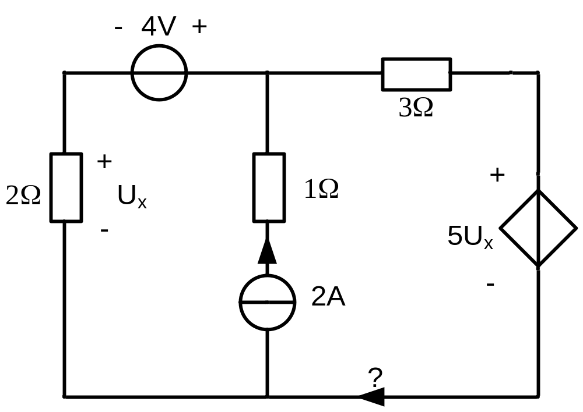
求解电流????
E.3

Slide 4
一、 使用OrCAD绘制原理图
绘制原理图
1.1 启动capture cis
1.2 创建新电路图文件
1.3 绘制电路图

Slide 5
一、 使用OrCAD绘制原理图
1.1 启动capture cis
“程序”中，
找到orcad10.5 并打开capture cis

Slide 6
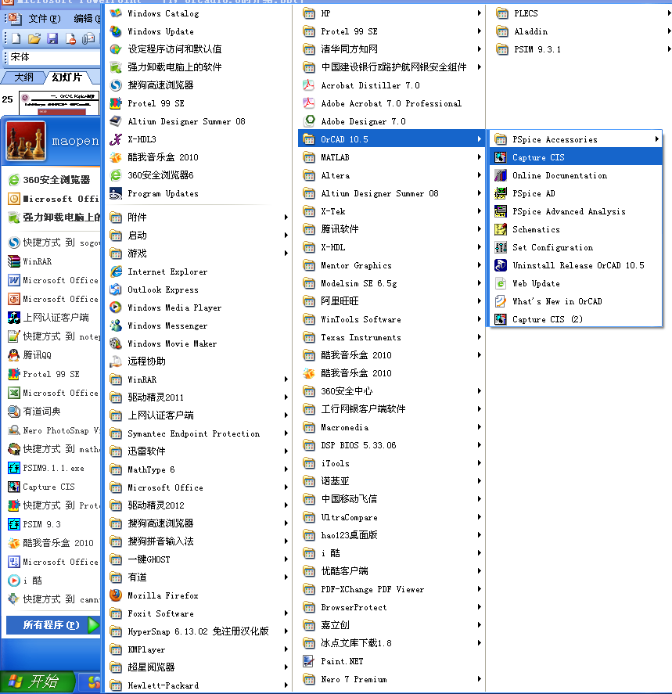
一、 使用OrCAD绘制原理图

Slide 7
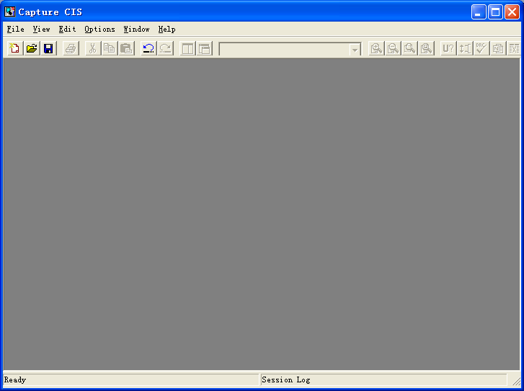
一、 使用OrCAD绘制原理图
基本操作界面
标题栏、菜单栏、常用工具栏、工作区、阶段记录窗口(Session Log)、状态栏

Slide 8
一、 使用OrCAD绘制原理图
1.2 创建新电路图文件
1），File → New → Project

Slide 9
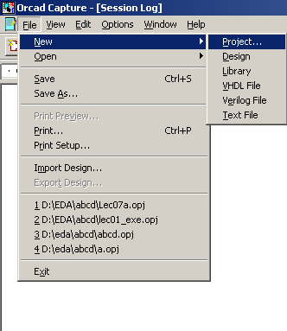
一、 使用OrCAD绘制原理图

Slide 10
一、 使用OrCAD绘制原理图
1.2 创建新电路图文件
1），File → New → Project
2），选中“Analog or Mixed A/D”;
选取适当路径→ Location

Slide 11
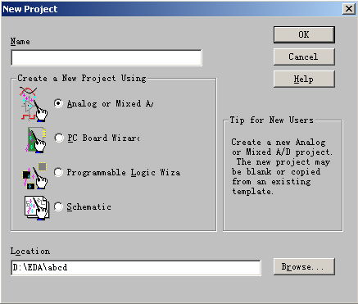
一、 使用OrCAD绘制原理图
项目名称
选中
Orcad不支持中文
Name，路径必须是英文，不能含中文字符。

Slide 12
一、 使用OrCAD绘制原理图
1.2 创建新电路图文件
1），File → New → Project
2），选中“Analog or Mixed A/D”;
选取适当路径→ Location
3），点击OK。
选择默认项， empty.opj

Slide 13
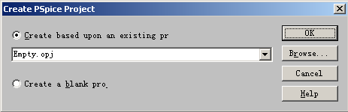
一、 使用OrCAD绘制原理图
项目名称
选中
使用empty.opj模板
Orcad不支持中文
Name，路径必须是英文，不能含中文字符。

Slide 14
一、 使用OrCAD绘制原理图
4），单击OK, 就会出现项目管理窗口。
新工程建立完毕！！！
5），在File标签。
Design Resources（设计资源）
项目名.dsn
SCHEMATIC1
PAGE1，
双击PAGE1，电路图绘制窗口就出现了。

Slide 15
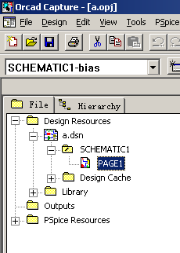
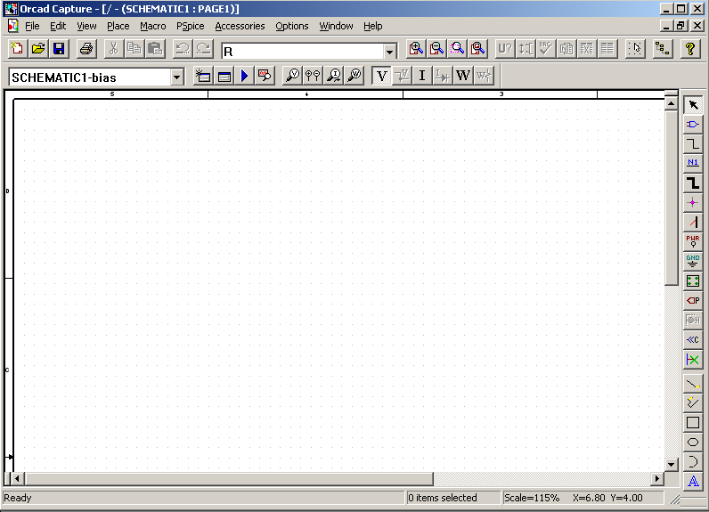
一、 使用OrCAD绘制原理图

Slide 17
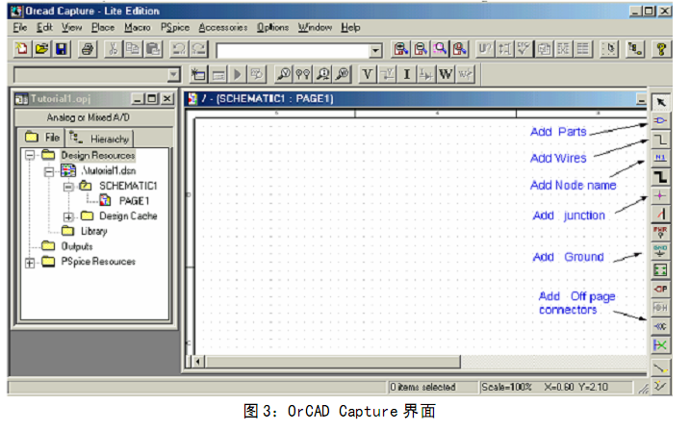
一、 使用OrCAD绘制原理图
1.3 绘制电路图

Slide 18
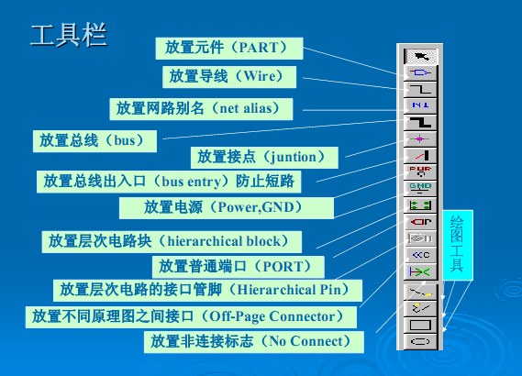
一、 使用OrCAD绘制原理图

Slide 19
一、 使用OrCAD绘制原理图
1.3 绘制电路图
1）添加part。

Slide 20
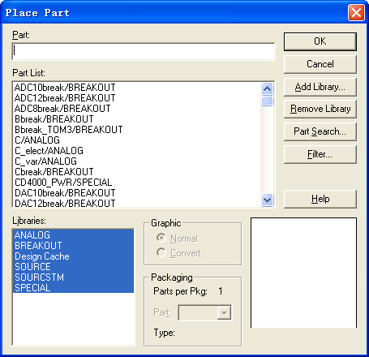
一、 使用OrCAD绘制原理图

Slide 21
一、 使用OrCAD绘制原理图
1.3 绘制电路图
加载元器件库

Slide 22
一、 使用OrCAD绘制原理图
1.3 绘制电路图
加载元器件库
1，点击add library。添加元器件库文件。

Slide 23
一、 使用OrCAD绘制原理图

Slide 24
一、 使用OrCAD绘制原理图
1.3 绘制电路图
2，查找范围选择orcad\orcad10.5\tools\capture\library\pspice

Slide 25
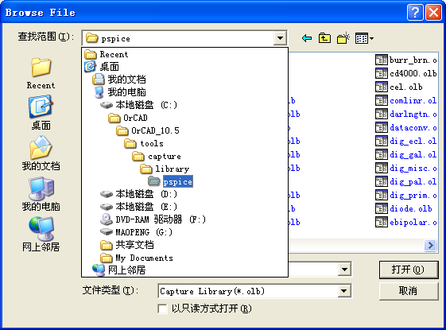
一、 使用OrCAD绘制原理图

Slide 26
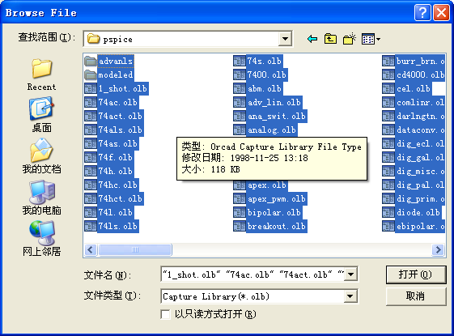
一、 使用OrCAD绘制原理图
1.3 绘制电路图
3，将该目录下的所有文件catl+A全部选择。

Slide 27
一、 使用OrCAD绘制原理图
1.3 绘制电路图
4，点击“打开”将被选文件添加至library。

Slide 28
一、 使用OrCAD绘制原理图
加载库文件的整个过程

Slide 30
一、 使用OrCAD绘制原理图
1.3 绘制电路图
5,点击add library,继续加载元器件库
6, 查找范围选择
orcad\orcad10.5\tools\capture\library\pspice\advanls
方法同上。

Slide 31
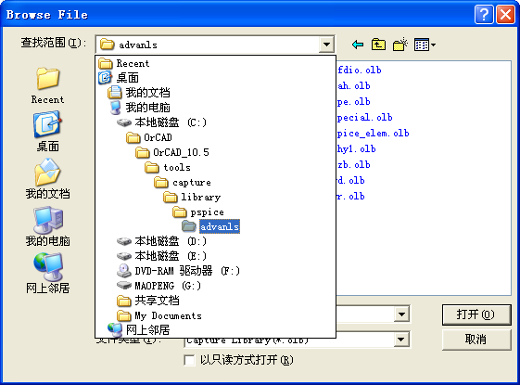
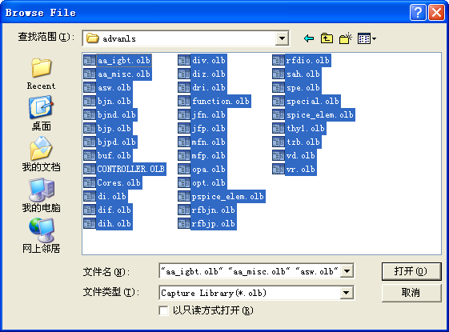
一、 使用OrCAD绘制原理图
加载库文件的整个过程

Slide 32
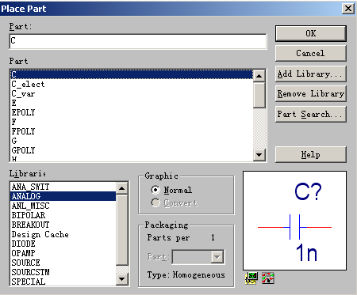
一、 使用OrCAD绘制原理图
库文件
库里面的元器件
元器件基本介绍

Slide 34
一、 使用OrCAD绘制原理图
1.3 绘制电路图
2）放置所需要
的part。

Slide 35
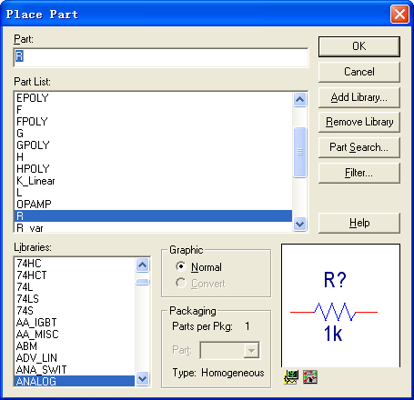
一、 使用OrCAD绘制原理图
2.1）放置电阻R
Place/part
在Analog库中
选择R。
点击OK

Slide 36
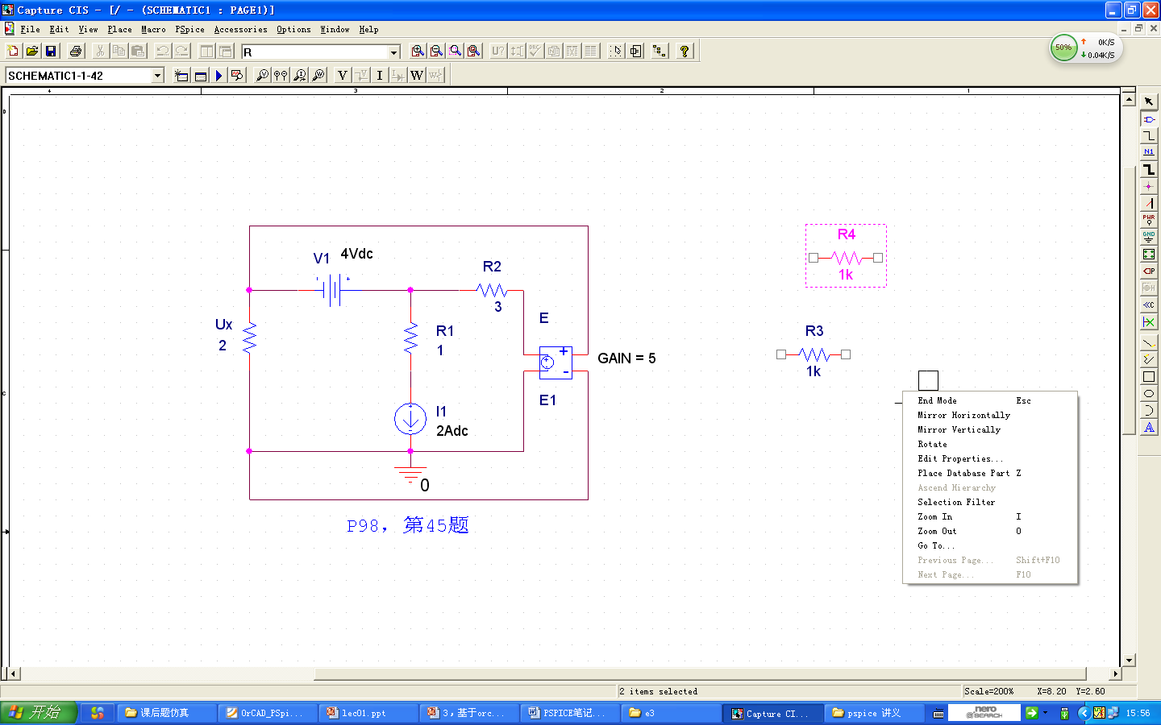
一、 使用OrCAD绘制原理图
点中鼠标左键，放置元件。
点中鼠标右键，end mode
结束放置该元件。
通过右键中的菜单可以实现对元器件的反转等操作

Slide 37
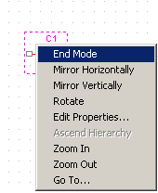
一、 使用OrCAD绘制原理图
单击右键，菜单解释：
End Mode 结束模式
Mirror Horizontally 水平镜像
Mirror Vertically 垂直镜像
Rotate 旋转
Edit Properties 编辑属性
Place Database Part 放置数据库元件
Ascend Hierarchy(上升层级)
Zoom In, Zoom Out 放大、缩小
Go To(跳到指定位置)

Slide 39
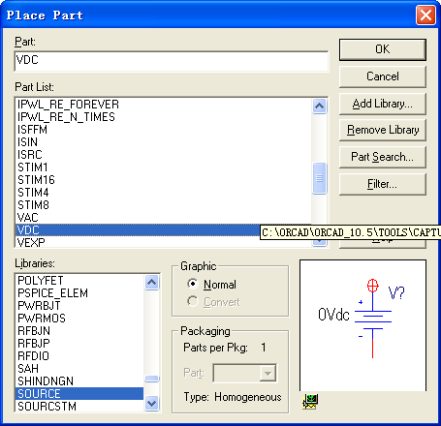
一、 使用OrCAD绘制原理图
2.2）放置直流电压源
Place/part
在souce库中
选择VDC。

Slide 40
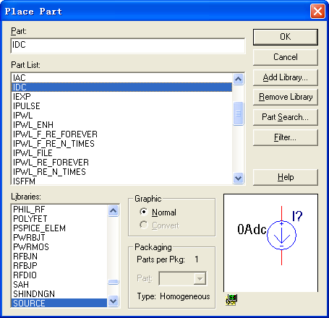
一、 使用OrCAD绘制原理图
2.3）放置直流电流源
Place/part
在souce库中
选择IDC。

Slide 41
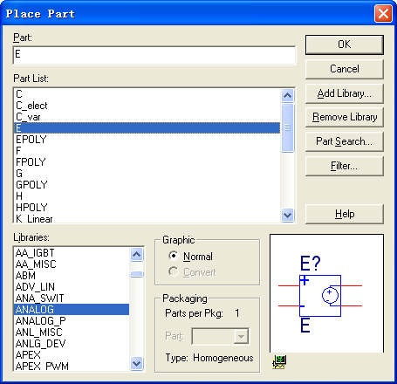
一、 使用OrCAD绘制原理图
2.4）放置电压控制的电压源
Place/part
在ANALOG库中
选择E，即为
电压控制的电压源

Slide 42
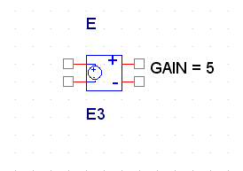
一、 使用OrCAD绘制原理图
2.4）放置电压控制的电压源
受控支路
端口
控制支路
端口
受控源
的增益

Slide 44
一、 使用OrCAD绘制原理图
1.3 绘制电路图
3）修改元器件参数，并且排列好位置

Slide 45
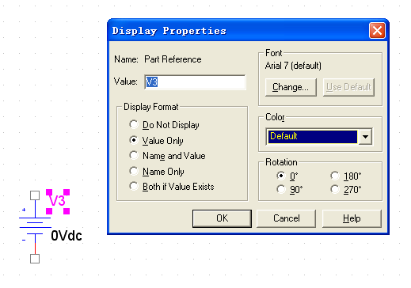
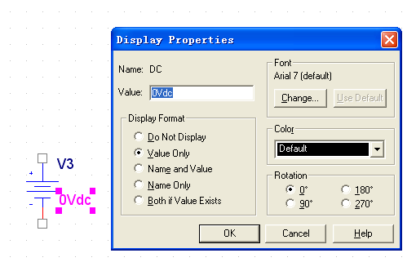
一、 使用OrCAD绘制原理图
修改元器件
的命名
修改元器件
参数的方法1

Slide 46
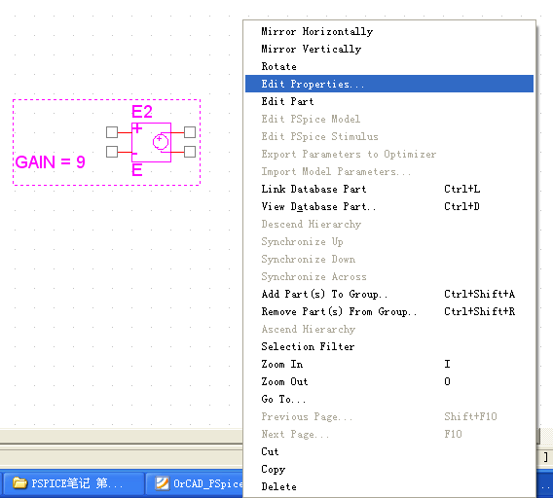
一、 使用OrCAD绘制原理图
修改元器件
参数的方法2

Slide 47
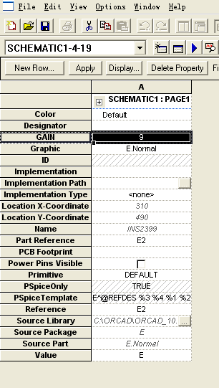
一、 使用OrCAD绘制原理图

Slide 48
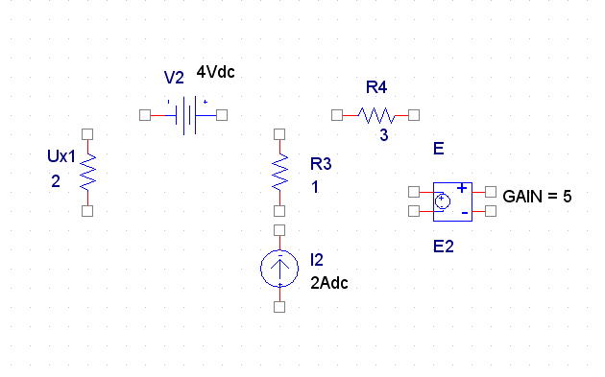
一、 使用OrCAD绘制原理图

Slide 49
一、 使用OrCAD绘制原理图
1.3 绘制电路图
4）连接导线

Slide 50
一、 使用OrCAD绘制原理图

Slide 51
一、 使用OrCAD绘制原理图
Place wire 后，
单击右键，
出现菜单，
点击end wire，
结束连线工作。

Slide 52
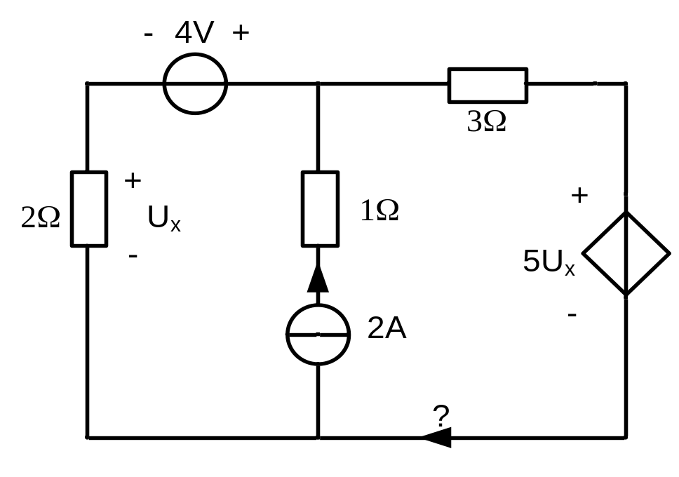
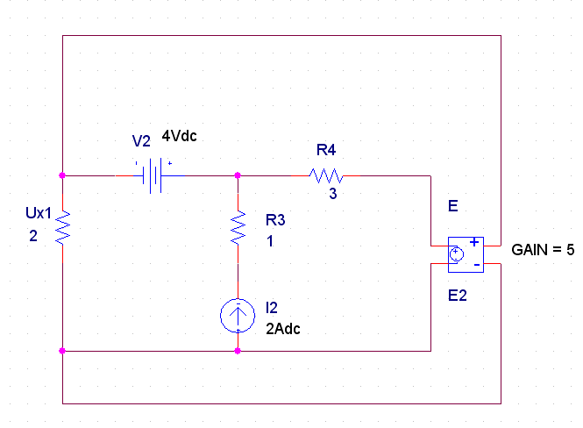
一、 使用OrCAD绘制原理图

Slide 53
一、 使用OrCAD绘制原理图
1.3 绘制电路图
5）放置GND
PSPICE需要一个地端子作为参考节点，其名字或节点号必须是 0。
在放置好所有的元件后，你需要放置GND 否则 PSpice 将给出一个错误或“Floating Node” 。

Slide 54
放置接地符号
一、 使用OrCAD绘制原理图
1.3 绘制电路图
Place →Ground
或者
快捷键G或Shift+G

Slide 55
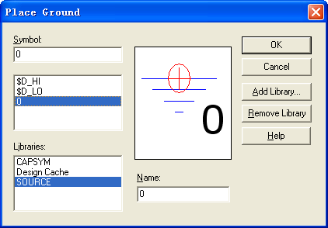
一、 使用OrCAD绘制原理图
1.3 绘制电路图
在souce库中，
找到元器件0，
即为GND。
唯一有用的GND

Slide 56
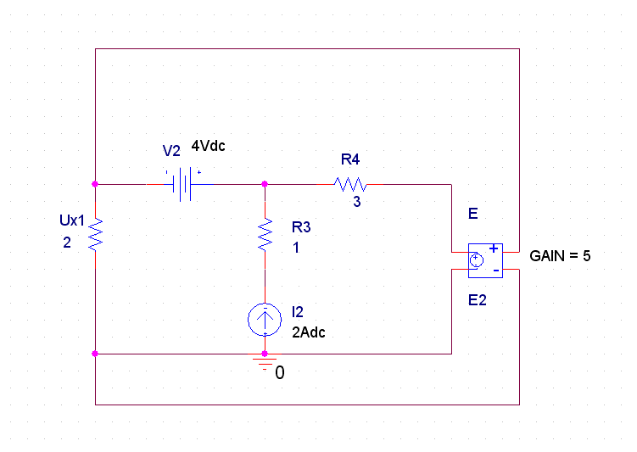
一、 使用OrCAD绘制原理图
1.3 绘制电路图

Slide 57
一、 使用OrCAD绘制原理图
一，Drawing the circuit
  绘制电路图
二，Specifying the type of circuit analysis
  定义分析类型
三，Simulation Results
  查看仿真结果
完成了第一大步！！！

Slide 59
二、 定义OrCAD的仿真类型
定义仿真类型
偏压点分析
直流扫描分析
直流分析
直流灵敏度分析*
小信号直流转移分析
基本分析
交流分析
交流扫描分析
噪声分析*
时域信号分析
暂态分析
傅立叶分析
温度分析*
参数分析
高级分析
注：带*号的不用掌握
蒙地卡罗分析
*
灵敏度/最差情况分析*

Slide 60
二、 定义OrCAD的仿真类型
定义仿真类型
2.1 新建仿真类型
2.2 编辑仿真类型
并设置仿真参数

Slide 61
二、 定义OrCAD的仿真类型
E.3

Slide 62
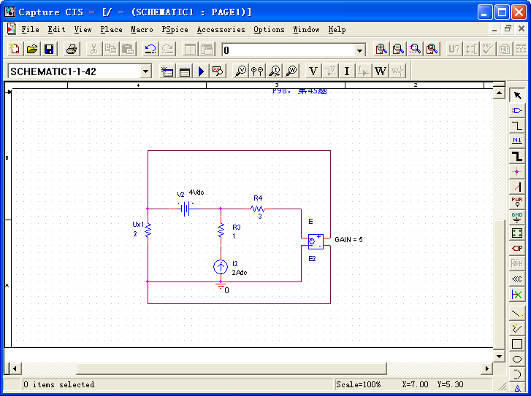
二、 定义OrCAD的仿真类型
2.1 新建仿真类型
新建仿真类型

Slide 63
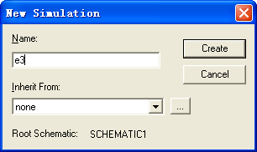
二、 定义OrCAD的仿真类型
2.1 新建仿真类型
命名并创建
仿真类型。

Slide 64
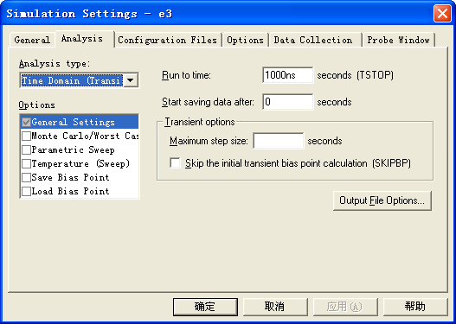
二、 定义OrCAD的仿真类型

Slide 65
二、 定义OrCAD的仿真类型
2.2 编辑仿真类型并设置仿真参数
Edite
仿真类型

Slide 66
二、 定义OrCAD的仿真类型
仿真的时间长度
存储数据的
起始时间
仿真的步长。
即多长时间描一个点
仿真步长越小，仿真数据越精确，但是花费的时间也就越长！！！

Slide 67
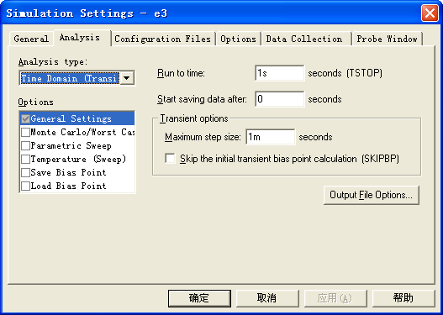
二、 定义OrCAD的仿真类型

Slide 68
二、 定义OrCAD的仿真类型
一，Drawing the circuit
  绘制电路图
二，Specifying the type of circuit analysis
  定义分析类型
三，Simulation Results
  查看仿真结果

Slide 70
三、 查看仿真结果
查看仿真结果
3.1 run simulation
3.2 探针功能介绍

Slide 71
三、 查看仿真结果
3.1 run simulation
Run
simulation

Slide 72
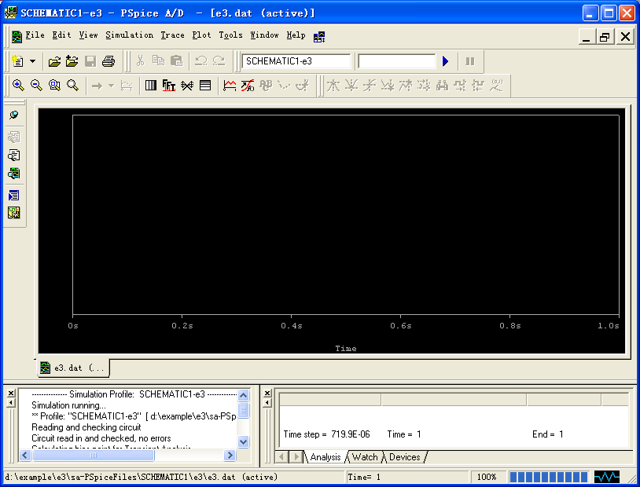
三、 查看仿真结果
3.2 探针功能介绍
跑完仿真以后
自动弹出
pspice A/D窗口。
一片漆黑啊？？

Slide 73
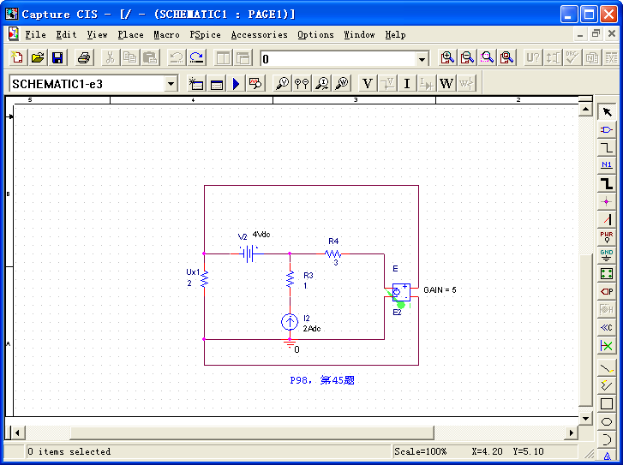
三、 查看仿真结果

Slide 74
三、 查看仿真结果
电压探针：该点对地的电压
该元件的
瞬时功率
电压差分探针：两点之间的电压
电流探针：流进该引脚的电流

Slide 75
三、 查看仿真结果

Slide 76
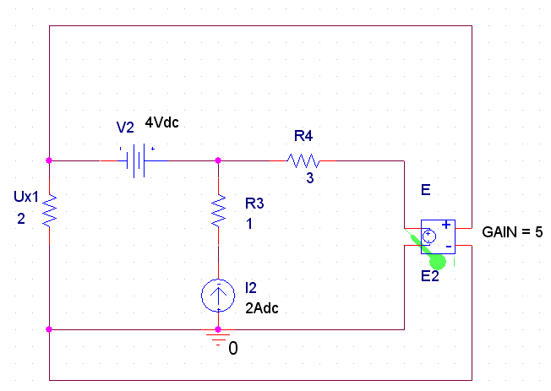
三、 查看仿真结果

Slide 77
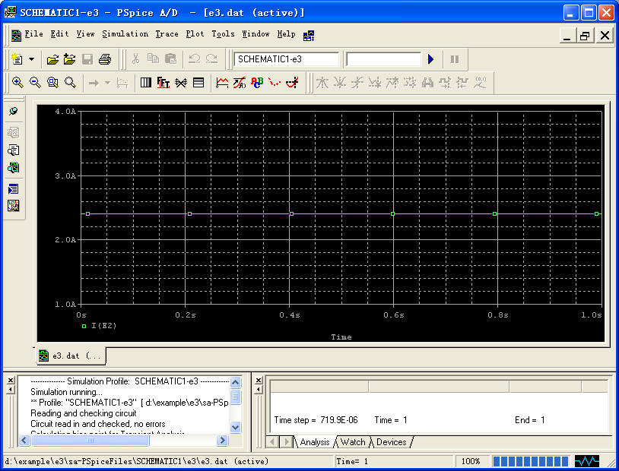
三、 查看仿真结果
Toggle
cursor

Slide 78
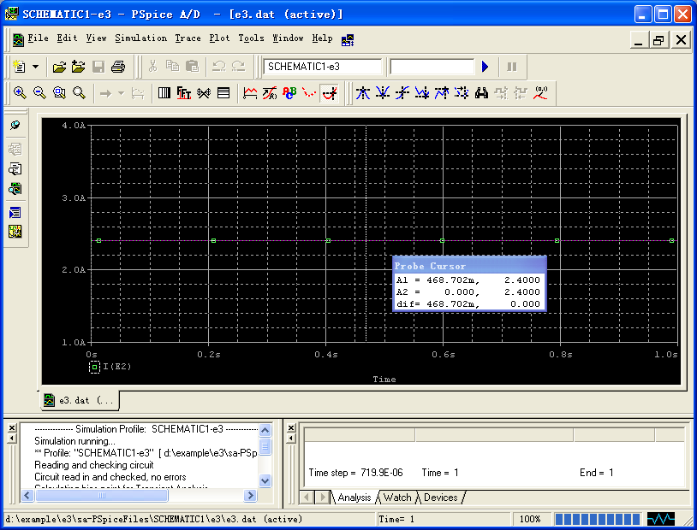
三、 查看仿真结果
摁住左键拉，Cursor1
坐标。
摁住右键拉，Cursor2
坐标。

Slide 79
三、 查看仿真结果
Mark data point

Slide 80
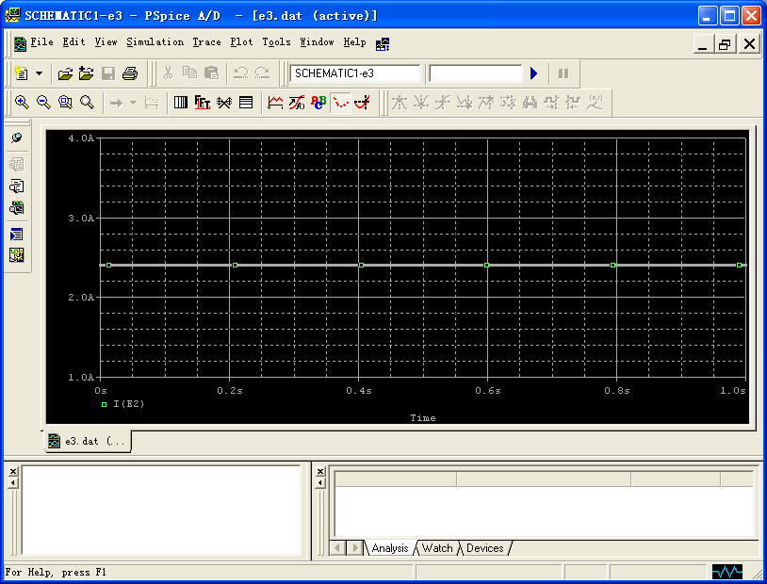
三、 查看仿真结果
观察曲线是否平滑？time step 是否合适？

Slide 81
到此为止，完成以上步骤，
恭喜你，你已经入门
再接再励！！！

Slide 83
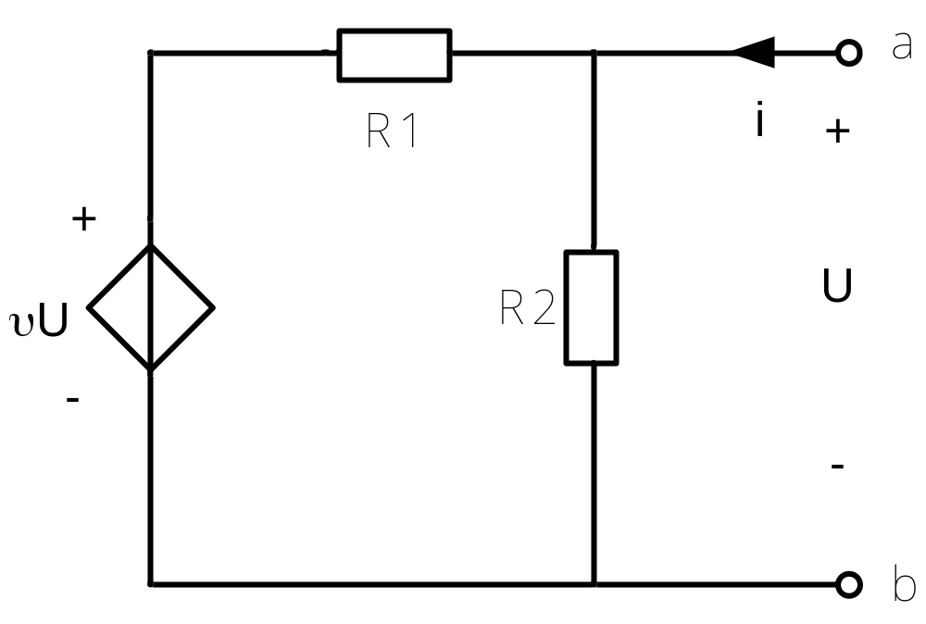
四、 提高
E.4
输入电阻Ri？？？？

Slide 84
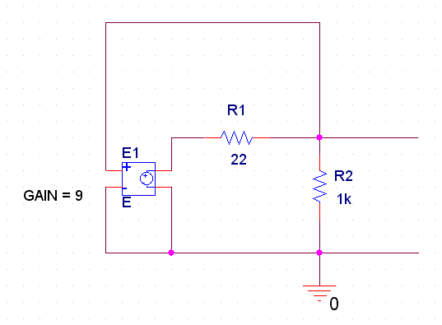
四、 提高

Slide 85
四、 提高
首先单端口网络加入激励电压源或者电流源。
其次测量流入端口的电流或者端口两端电压值。
最后根据欧姆定律求解输入电阻

Slide 86
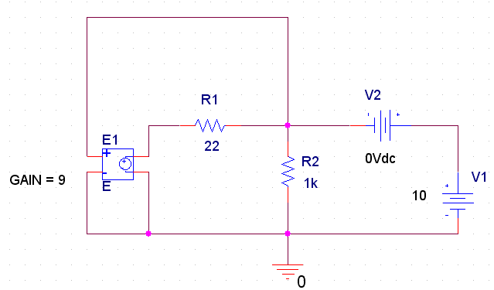
四、 提高
V1相当于激励源。
V2电压为0v，相当于一根导线，为了方便测量流入端口的电流

Slide 87
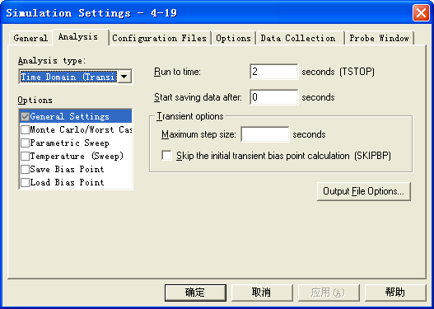
四、 提高

Slide 88
四、 提高
节点电压探针：对零点的电压值
差分电压探针：测两点间电压
电流探针：流入此节点的电流
（电流探针只能夹在节点处使用，有时测量导线电流时，会接一个VDC=0的直流电源代替导线）
功率探针：放置在元件本身上使用，吸收功率，按关联方向算.

Slide 89
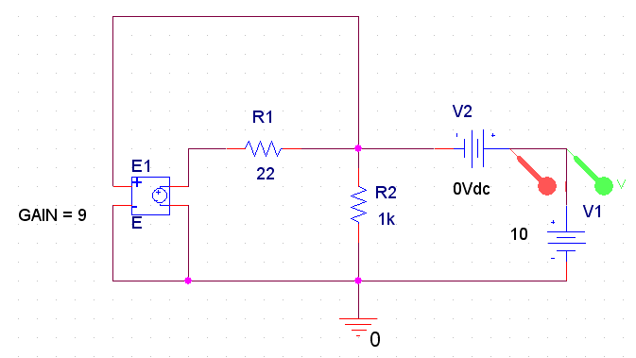
四、 提高
注意
电流探针表示
流入该引脚的电流。

Slide 90
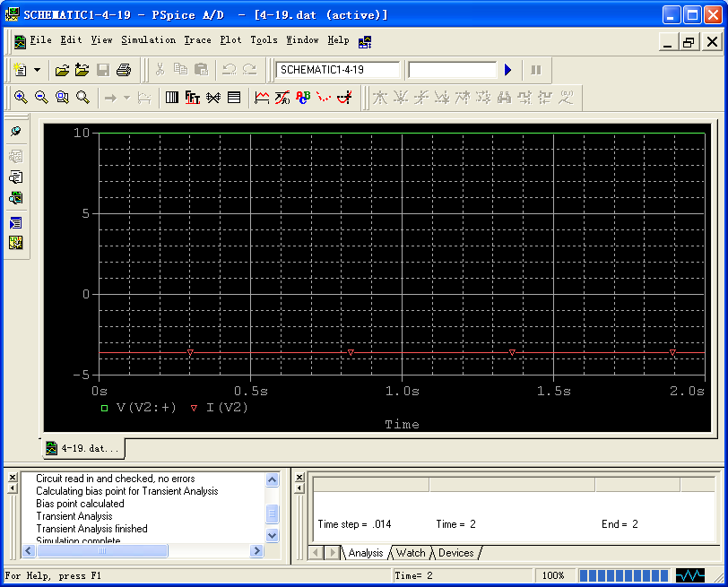
四、 提高
观察
仿真
结果

Slide 91
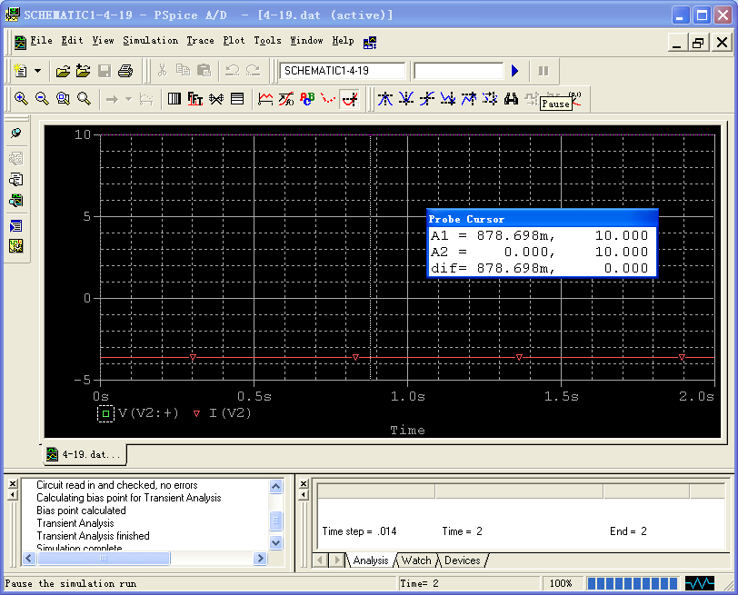
四、 提高
利用cursor观察仿真数据
激励电压等于10v

Slide 92
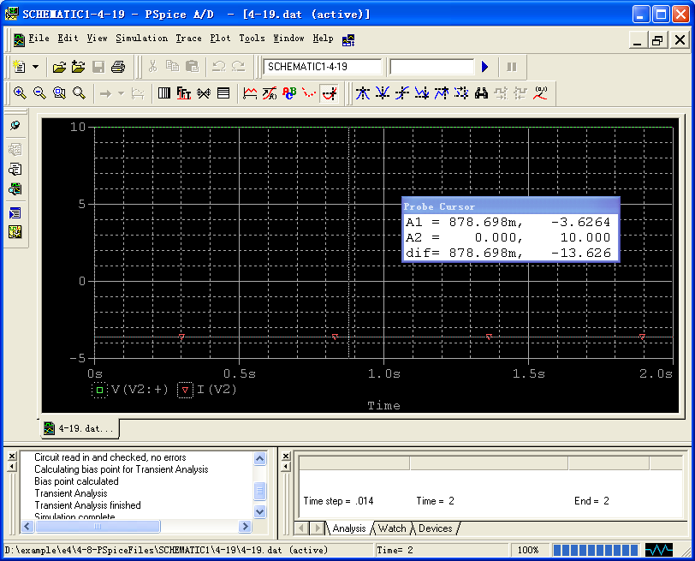
利用cursor观察仿真数据
端口电流等于
-3.624A

Slide 93
四、 提高
最终：
输入电阻=端口电压/流入端口的电流
=10/(-3.624)
=-2.759欧姆

Slide 94
四、 提高
1，一个含受控源以及电阻的单口网络和一个只含电阻的单口网络一样，可以等效为一电阻。
2，在含受控源时，等效电阻可能是负值。

Slide 95
到此为止，
“含电阻及受控源的电路”，
你都可以尝试做仿真了！！！

Slide 97
小结

Slide 98
ORCAD仿真的步骤：
一，Drawing the circuit
  绘制电路图
二，Specifying the type of circuit
analysis
  定义分析类型
三，Simulation Results
  查看仿真结果

Slide 99
掌握ORCAD仿真的关键：
Drawing the circuit——绘制电路图
一、spice语句与电路图
二、常用的器件的介绍。

Slide 100

一、spice语句与电路图
E.4

Slide 101

一、spice语句与电路图
点击查看输出文件

Slide 102
一、spice语句与电路图
**** INCLUDING SCHEMATIC1.net ****
* source 4-8
R_R1 N00143 N00161 22
R_R2 0 N00143 1k
E_E1 N00161 0 N00143 0 9
V_V1 N02544 0 10
V_V2 N02544 N00143 0Vdc
**** RESUMING 4-19.cir ****
.END

Slide 103

一、spice语句与电路图
电压控制的电压源的spice模型

Slide 104

一、spice语句与电路图
PSpice与电子器件模型
作者赵雅兴
详细的介绍了spice语言

Slide 105
一、spice语句与电路图
1，绘制电路图的过程就是编程spice语言的过程。
Spice语言是核心。
只有深入了解spice语言，才能恰当的
使用器件。

Slide 106
一、spice语句与电路图
2，每个part都有它特定的spice模型。
假如某个part没有spice模型，
也就是意味着该元件无法仿真。

Slide 107

一、spice语句与电路图
说明该part
有它特定的
spice模型

Slide 108
一、spice语句与电路图
掌握ORCAD仿真的关键：
1,找到你需要的器件，且该器件有spice模型。
2,了解该器件的参数代表的含义。
初学者所面临的最大障碍！！！！！

Slide 110
一、spice语句与电路图
介绍典型库/器件的使用方法：

Slide 111
一些元件库的说明
二、常用的器件的介绍
ANALOG：模拟电子电路元件，如R, C, L
BIPOLAR：三极管
DIODE：二极管
SOURCE：电源，如直流电压源、电流源，交流电压源、电流源
SPECIAL：一些特殊元件：如电压表、电流表

Slide 112

二、常用的器件的介绍
常用库及说明：
2.1 电阻R/Analog库

Slide 113

二、常用的器件的介绍
Value：电阻值

Slide 114
独立电源
（ Independent DC Sources ）
二、常用的器件的介绍
电流源（Current Source）
电压源（Voltage Source）

Slide 115


受控电源 Dependent DC Sources
二、常用的器件的介绍
电压控制源 Voltage-controlled sources
  Voltage-controlled voltage source E
  Voltage-controlled current source G

Slide 116


受控电源 Dependent DC Sources
二、常用的器件的介绍
电压控制源 Voltage-controlled sources
  Voltage-controlled voltage source E
  Voltage-controlled current source G
电流控制源 Current-controlled sources
  Current-controlled voltage source H
  Current-controlled current source F

Slide 117

二、常用的器件的介绍
2.2 电压控制的电压源
E/Analog库

Slide 118

二、常用的器件的介绍
受控支路
端口
受控源
的增益
控制支路
端口

Slide 119

二、常用的器件的介绍
2.3 电流控制的电流源
F/Analog库

Slide 120

二、常用的器件的介绍
受控支路
端口
受控源
的增益
控制支路
端口

Slide 121

二、常用的器件的介绍
2.4 电压控制的电流源
G/Analog库

Slide 122

二、常用的器件的介绍
受控支路
端口
受控源
的增益
控制支路
端口

Slide 123

二、常用的器件的介绍
2.5 电流控制的电压源
H/Analog库

Slide 124

二、常用的器件的介绍
受控支路
端口
受控源
的增益
控制支路
端口

Slide 125

二、常用的器件的介绍
2.6 直流电压源
VDC/source库

Slide 126

二、常用的器件的介绍
直流电压值

Slide 127
二、常用的器件的介绍
2.7 直流电流源
IDC/source库

Slide 128

二、常用的器件的介绍
直流电流值，
注意电流方向

Slide 129
二、常用的器件的介绍
2.8 GND

Slide 130
二、常用的器件的介绍
Place ground中的0/souce库,即为GND。唯一的GND

